Slide 1
ARDUİNO VE TEMEL ELEKTRONİK DERSLERİ

Slide 2
Dijital Dünya
Bilindiği üzere dijital dünya ikili sayı sistemine yani bunu genişletirsek; 1-0 veya doğru-yanlış veya var-yok şeklinde değerlere sahip olarak tanımlanıyor.
Örnekleyecek olursak bir işlemin yapılmasını istiyorsanız dijital pine 1 değerini gönderirsiniz ve uygun kod öbekleriyle işlemlerinizi yaptırırsınız.
İşlemin yapılmasını istemiyorsanız 0 değerini gönderirsiniz ve işleminiz o noktada kesilir.

Slide 3
Analog Dünya
Analog dünya ise biraz daha farklı bir yapıya sahip; 0-1023 üzerinde değerlere sahip olacak şekilde geniş bir aralığı bulunuyor.
Dijital dünya ile ayrım yapmak istersek şöyle örnekleyebiliriz; elinizde bir ürün varlığı ve yokluğunu dijital dünyada açıklayabiliyoruz.
Fakat bu üründen çok sayıda veya az sayıda var diyebilmemiz için analog dünyaya ihtiyaç duyuyoruz.
Bununla birlikte farklı bir örnekle açıklayalım.
Günlük yaşantımızda var veya yokun yanında bir çok değerle ve ihtimalle karşı karşıya gelebiliyoruz bu değerlerin ve ihtimallerin kontrol edilmesi yine analog dünya sayesinde mümkün oluyor.

Slide 4
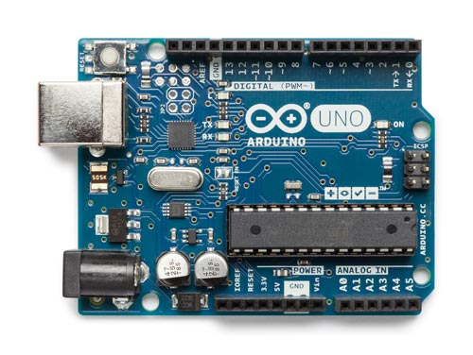
Basit şekliyle tanımlayacak olursak; Arduino açık kaynak kodlu, çevresiyle etkileşim içinde olan, uygulamalarınızı gerçekleştirebileceğiniz elektronik programlama ve uygulama platformudur.
Ayrıca Arduino’ nun yapacağınız uygulamaya göre tercih edebileceğiniz bir çok çeşidi vardır.
Atmega 328 Çipi

Slide 5
Arduino kartları üzerinde Atmega firmasının 8 ve 32 bit mikro denetleyiciler bulunur.
Arduino kütüphaneleri ile mikro denetleyicileri kolaylıkla programlayabilirsiniz.

Slide 6
Analog ve dijital girişleri sayesinde analog ve dijital verileri işleyebilirsiniz.
Sensörlerden gelen verileri kullanabilirsiniz
Dış dünyaya çıktılar (ses, ışık, hareket vs…) üretebilirsiniz.

Slide 7
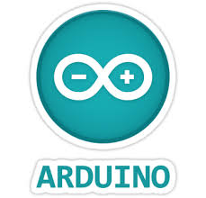
Arduino İle Neler Yapılabilir?
Led devreleri,
Robot projeleri,
Çevre etkileşimli projeler,
Otomasyon sistemleri….
gibi uygulamaları gerçekleştirebilirsiniz.
Aslında bu soruyu saydıklarımızla sınırlandırmamak daha uygun olur. Çünkü Arduino ile hayal gücünüzü kullanarak bir çok uygulama gerçekleştirebilirsiniz.
Gelin şimdi Arduino Uno adı verilen kartımızı inceleyelim.

Slide 9
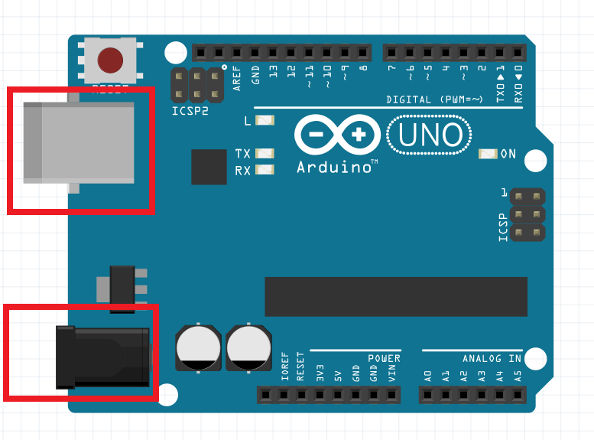
Güç (USB / Güç Kaynağı Bağlantı Noktası)
Tüm Arduino modelleri güç kaynağına ihtiyaç duyar.
Arduino gücünü USB üzerinden veya güç kaynağı bağlantı noktasından sağlar.

Slide 10
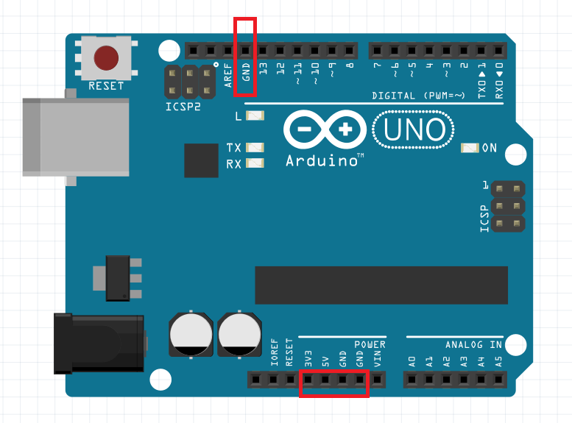
Gelin Şimdi Arduino Uno Kartını İnceleyelim.
Pinler (5V, 3.3V, GND)
Arduino üzerinde bulunan pinleri, jumper kablolar yardımıyla devre tahtasına (breadboarda) bağlarız.
Her pinin farklı işlevleri vardır. Numaralandırılmış olan bu pinleri tek tek inceleyelim.
5V (4) ve 3.3V : Bu pinlerden 5 volt ve 3.3 volt değerinde çıkış gerilimi alabiliriz.
GND: Ground ‘un kısaltılmış halidir. Topraklama bağlantısıdır.

Slide 11
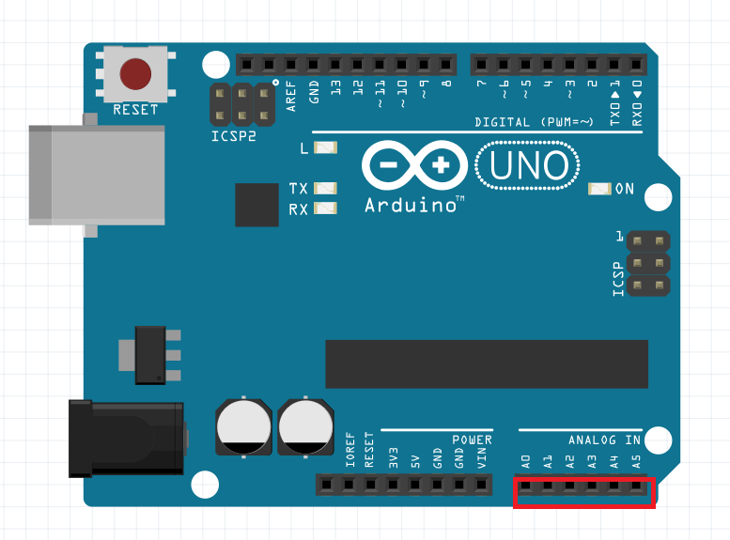
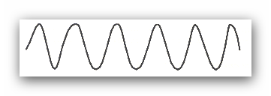
Arduino’da Analog İşlemler
ANALOG SİNYAL
Arduino UNO kartında A0, A1, A2, A3, A4, A5 olmak üzere 6 adet analog pin bulunuyor. Bu pinler 0 ile 1023 arasında toplam 1024 adet sayısal değer alıyor ve veriyor

Slide 12
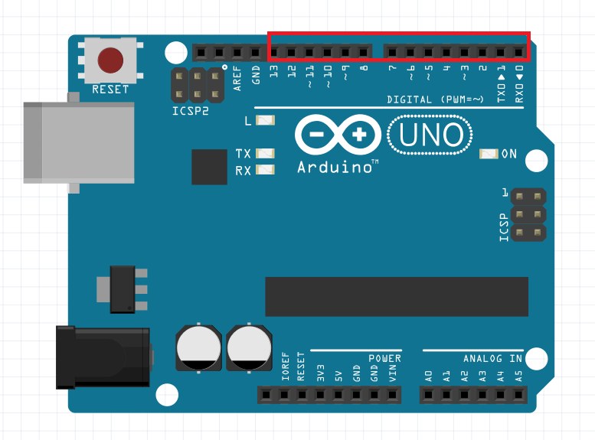
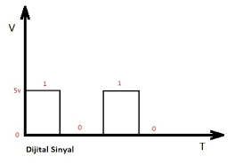
Arduino’da Dijital İşlemler
DİJİTAL SİNYALLER
Arduino UNO kartında 0,1, 2, 3, 4, 5, 6, 7, 8, 9, 10, 11, 12, 13 olmak üzere 14 adet dijital pin bulunuyor. Bu pinler HIGH(yüksek) ve LOW(alçak) değerlerini alıyor ve veriyor.
Önünde “~” işareti gördüğünüz digital pinlerden analog çıkış alabiliriz. Bu pinlere PWM pinleri denir.

Slide 13
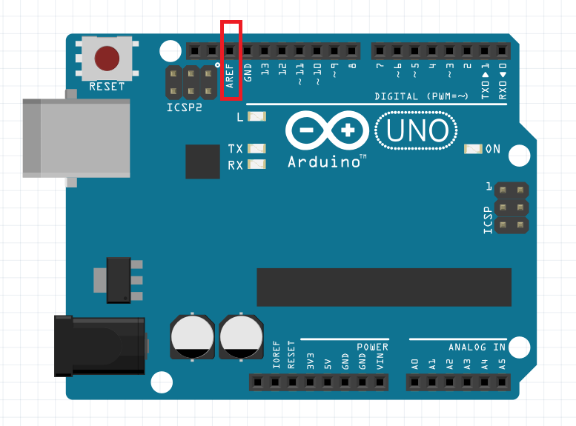
AREF PİNİ: Analog referans pinidir. Arduino regülatörü 1023 adıma sahiptir.
Örneğin; 3 voltluk bir gerilim için 3V/1023 = 0.00293V hassasiyetine sahip gerilim adımı elde edebiliriz. Hassas uygulamalarda işimize yarayacak bir pindir.

Slide 14
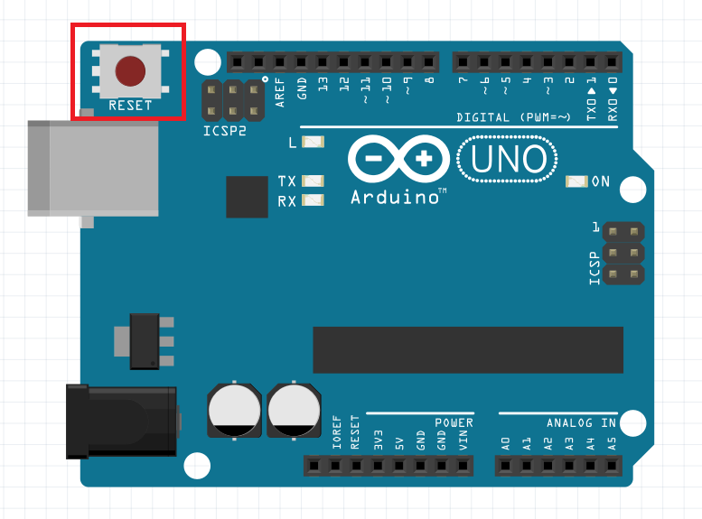
Reset Butonu
Bu butona bastığımızda Arduino ve yüklediğimiz kodlar yeniden başlar.

Slide 15
Güç Göstergesi Arduino’muzun çalışıp çalışmadığını bu led sayesinde anlarız. Güç bağlantısı olduğu halde bu led yanmıyorsa ters giden bir şeyler vardır. Devreyi kontrol etmenizde fayda var.

Slide 16
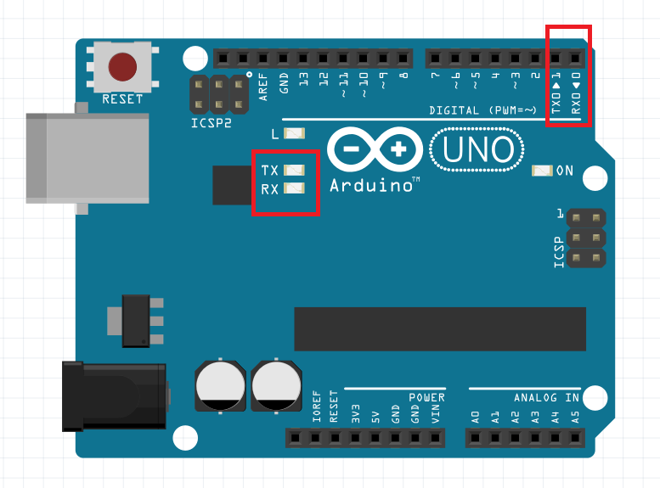
TX ve RX Ledleri
İşlemciye yazılım yüklerken bu ledlerin yanıp söndüğünü göreceksiniz. Seri iletişimi ifade eder.
TX verici RX ise alıcıdır.
Aynı harfler 0 ve 1 nolu pinlerde gözünüze çarpacaktır.
Bu pinler seri iletişim için kullanılabilir.

Slide 17
İşlemci ATMEL firmasının Atmega işlemcisini görüyoruz. Yazdığımız programlar bu işlemciye gönderilir.
ATMEGA 328

Slide 18
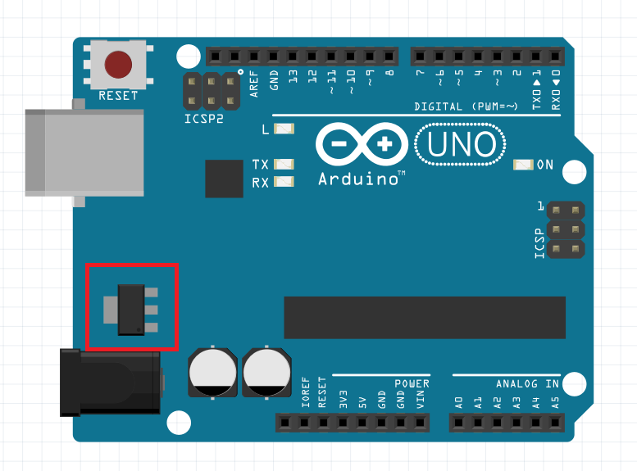
Gelin Şimdi Arduino Uno Kartını İnceleyelim.
Regülatör :Devreye zarar verebilecek gerilim değerlerinden korur.

Slide 19
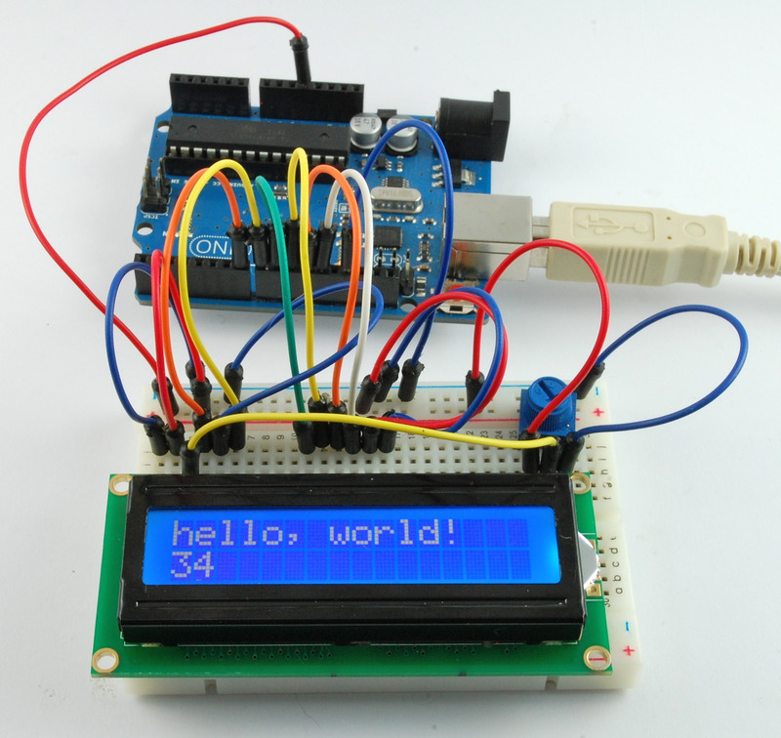
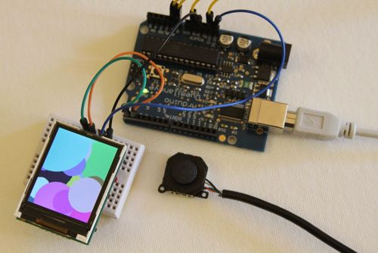
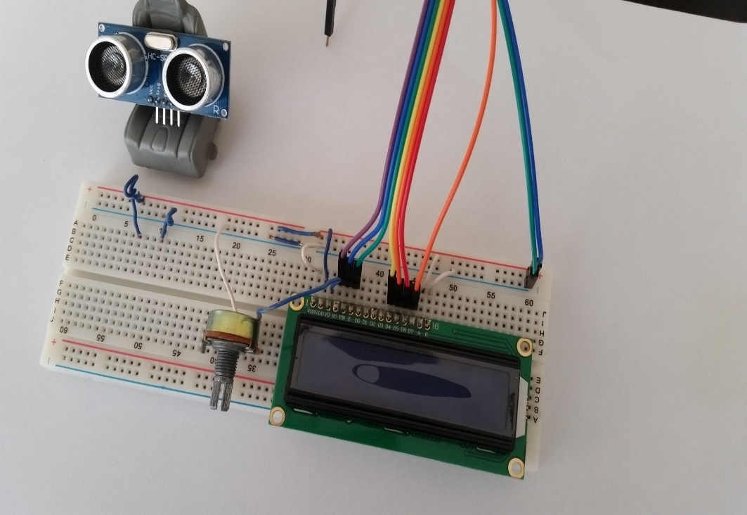
Gelin şimdi de Arduino ile devrerler oluştururken hangi devre elemanlarını kullanıyoruz onları öğrenelim.

Slide 20
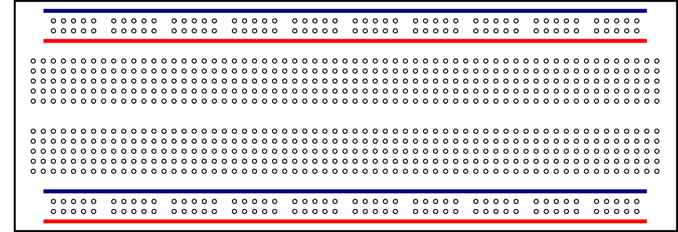
Devre Tahtası (Breadboard)
Arduino ile projeler yaparken en büyük yardımcılarınızdan birisi devre tahtası (breadboard) olacaktır.
Devre tahtası ile projelerimizi lehim yapmadan kolayca kurabiliriz.
Genel olarak içerisinde birbirine bağlı hatları barındıran devre tahtası üzerine elektronik bileşenleri yerleştirerek projelerimizi çalışır hale getirebiliriz.

Slide 21
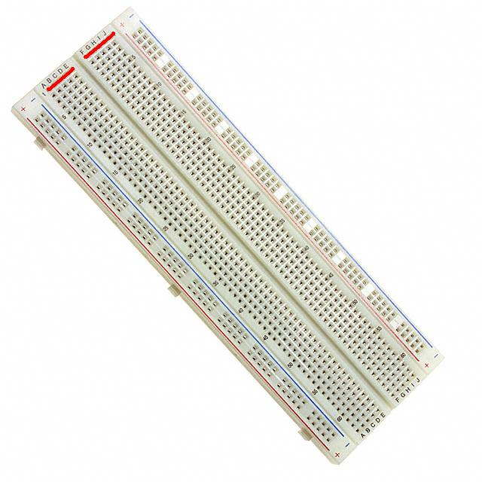
Devre tahtası üzerinde bir birine bağlantılı paralel hatlar bulundurur.
Sol ve sağ yanlarda dikey olarak uzanan kırmızı ve mavi hatlar genellikle gerilim bağlantıları için kullanılır.
Kırmızı hatta +, mavi hatta ise toprak hattını bağlayıp daha sonra devrenizin diğer bölümlerinde bu hatlar üzerinden gerilimlere (güç) ulaşabilirsiniz.

Slide 22
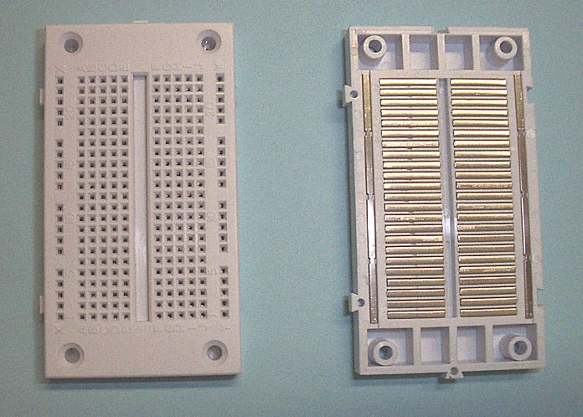
Orta bölümde bulunan 5’li delik gruplarının her biri kendi içerisinde bağlantılıdır.
Kırmızı çizgi boyunca uzanan her bir delik kısa devre durumundadır.
Dolayısıyla aynı sıradaki deliklere oturttuğunuz parçalar birbirine bağlanmış olur.
Deliklerin her biri A,B,C,D,E,F harfleriyle belirtilmiştir. Ayrıca sol taraftaki numaralar da delik gruplarını ifade etmektedir.

Slide 23
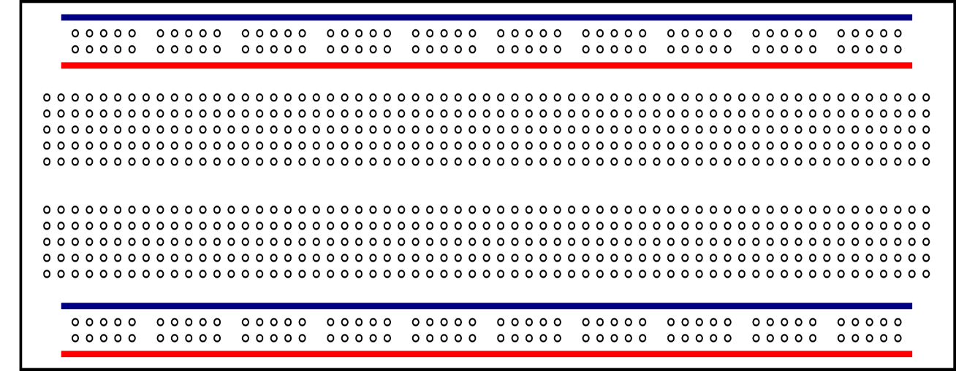
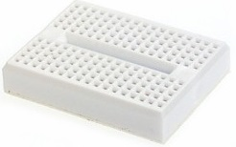
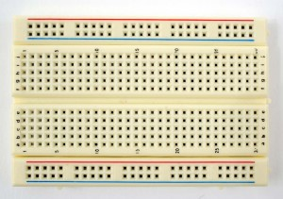
Devre tahtalarının değişik boyuttaki türleri olsa da temel özelliği aynıdır. İhtiyacınıza ve kurmak istediğiniz devrelerin boyutlarına göre değişik tipte devre tahtalarını piyasada bulabilirsiniz.
Minik Devre Tahtası
Orta Boy Devre Tahtası
Büyük Boy Devre Tahtası

Slide 24
Devre Tahtası Üzerinde Örnek Yerleşimler

Slide 25
Devre Tahtası Üzerinde Örnek Yerleşimler

Slide 26
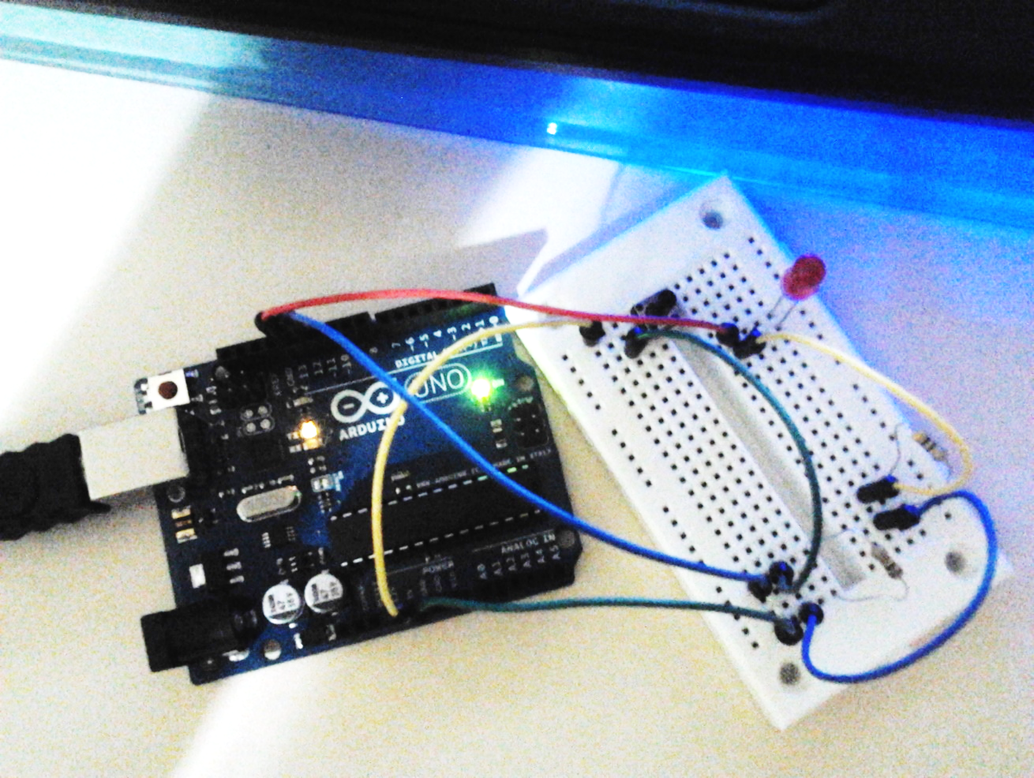
Devre Tahtası Üzerinde Örnek Yerleşimler

Slide 27
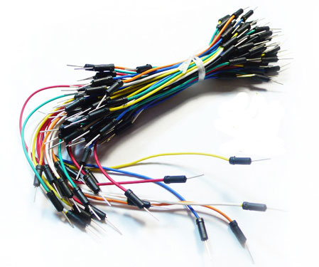
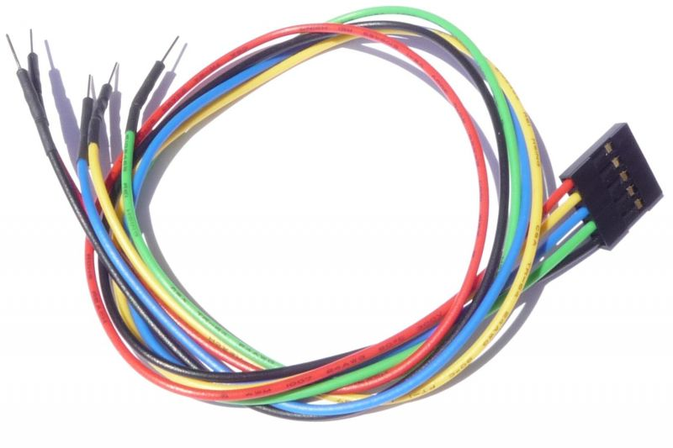
Jumper (Atlama) Kabloları

Slide 28
Devre tahtası ile yapacağınız çeşitli uygulamalarda kullanabileceğimiz kablolar. -İki ucu erkek jumper kablolar, -iki ucu dişi jumper kablolar, -Bir ucu dişi bir ucu erkek jumper kablolar mevcut olup kullanım amacına göre devreleri tasarlarken hepsinden de yararlanılabilir.

Slide 29
LED (Işık Yayan Diyot)
Işık yayan diyotlardır.
LED (Light Emitting Diode) kelimesinin kısaltmasıdır. LED'ler elektrik enerjisini ışık enerjisine çevirmektedir.
LED'lerin normal diyotlardan farkı ışık yaymasıdır. LED'ler soğuk ışık yayar, dokunduğunuzda ısınmadığını hissedersiniz.

Slide 30
LED (Işık Yayan Diyot)
İçerisindeki katkı maddeleri nedeni ile farklı renklerde ışık yayarlar.
Beyaz, kırmızı, mavi, yeşil, sarı renkleri bulunmaktadır.

Slide 31
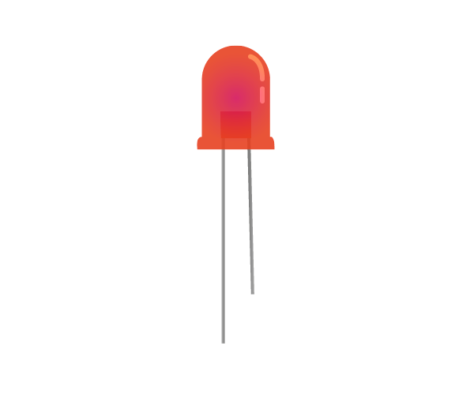
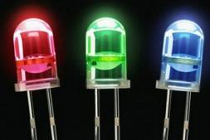
LED’lerin Özellikleri
Led’ler yarı iletken malzemelerdir.
Ana maddeleri silikondur.
Farklı açılarda ışık verecek şekilde üretilmektedirler.
Uygun çalışma noktasındayken ledin üzerindeki küçük bir gerilim değişimi büyük bir akım değişimine neden olur.

Slide 32
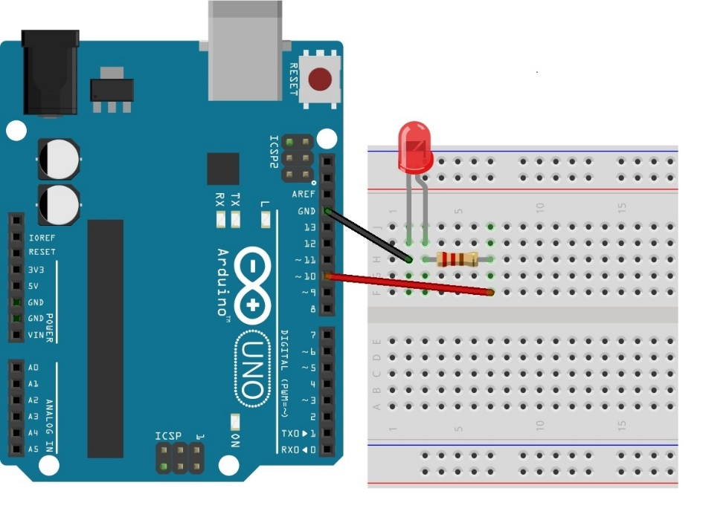
Led’lerin kısa bacağı katot(-), uzun bacağı anot (+) olarak devreye bağlanır.

Slide 33
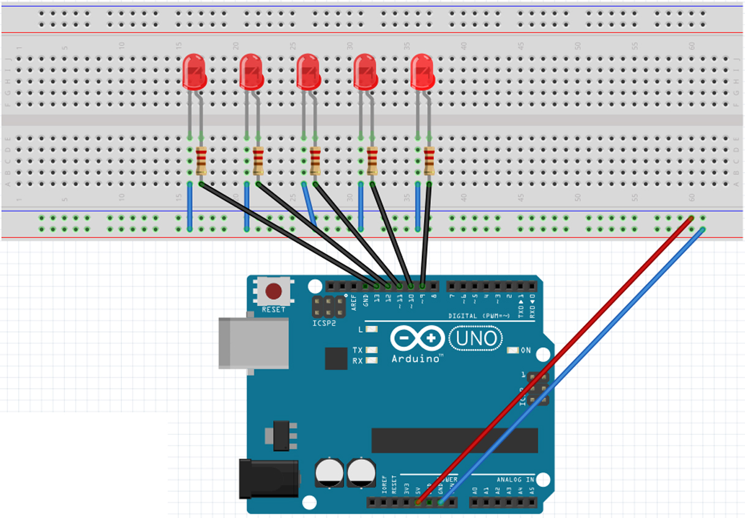
Ayrıca
Kırmızı LED 2,20 Volt
Yeşil LED 3,30 Volt
Mavi ve Beyaz LED 3,40 Volt gerilimle çalışır.

Slide 34
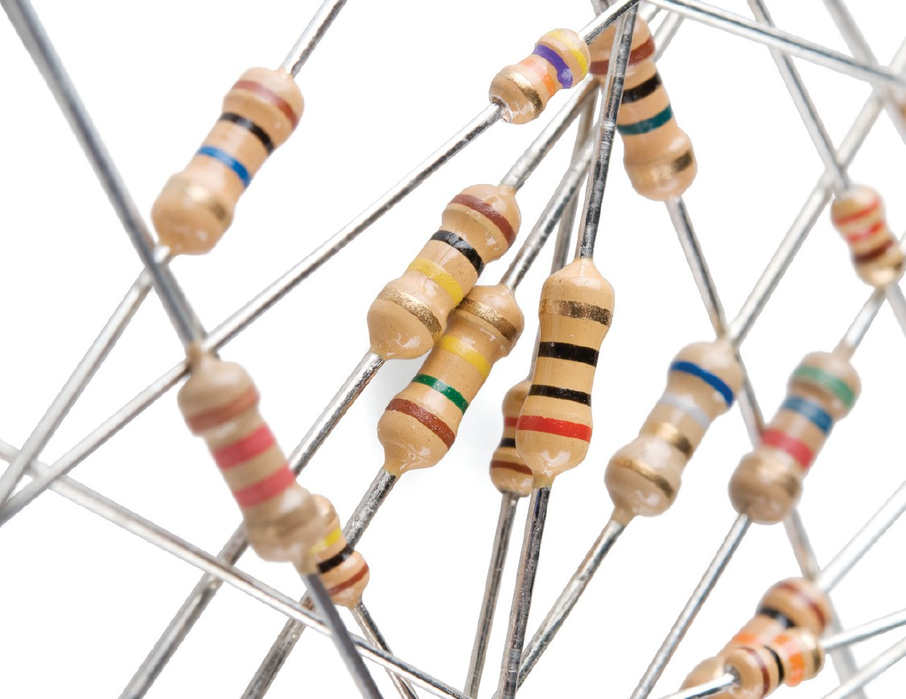
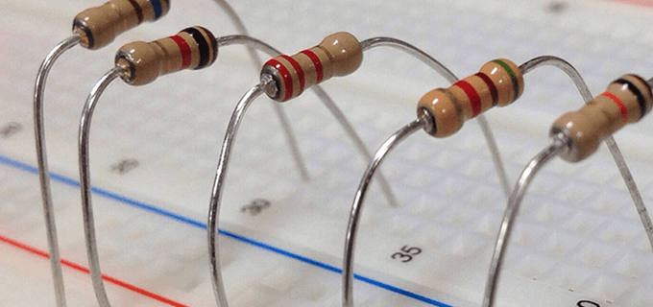
DİRENÇ NEDİR?
DİRENÇ: Akımı sınırlama yarayan devre elemanıdır.

Slide 35
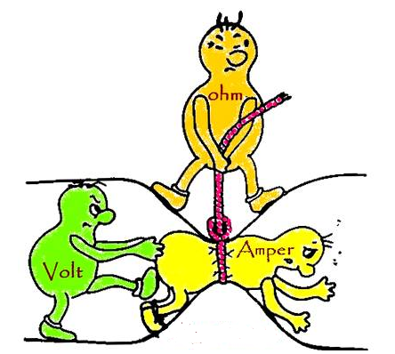
DİRENÇ
Devreye uygulanan gerilim ve akım bir uçtan diğer uca ulaşıncaya kadar izlediği yolda bir takım zorluklarla karşılaşır.
İşte bu kuvvetlere DİRENÇ denir. R veya r ile gösterilir. Birimi OHM’dur.
GÜÇ
AKIM

Slide 36
Yüksek akım nedeniyle bozulmaması için LED’lere seri bir akım sınırlama direnci bağlanır.
Böylece hassas olmayan gerilim aralıklarında LED’in bozulması engellenir.

Slide 37
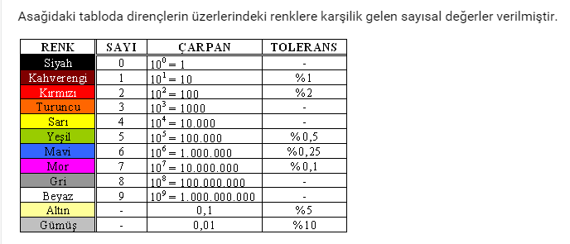
Dirençlerin değerleri , direnç renk kodları ile belirlenir.
Direnç renk kodu kullanılan bu sistemde, dirençler dört, beş veya altı renkli olarak imal edilirler.

Slide 39
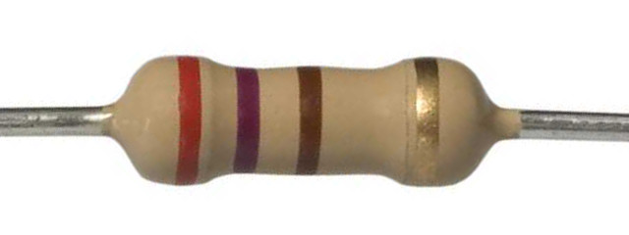
Örnek Bir Direnç Okuması
Dirençin en küçük birimi ohm(Ω) dur.
1000 Ω = 1KiloOhm (k Ω)
1000 k Ω =1megaOhm (m Ω)
Altın
Kırmızı
Mor
Kahverengi
% 5 Tolerans
2
7
1
270 Ohm (Ω)
* Birinci ve ikinci renk aynen yazılır. Sonuna üçüncü renk kadar sıfır(0) konulur. Elde edilen sonuç Ohm cinsinden değer olur. Son renk ise tolerans değerini gösterir. Örneğin yukarıdaki direnç %5 alt ve üst değerler için kullanılabilir.

